Slide 1

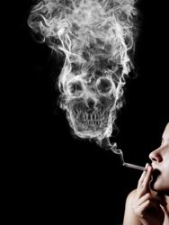
COMO DEJAR DE FUNAR

Slide 2
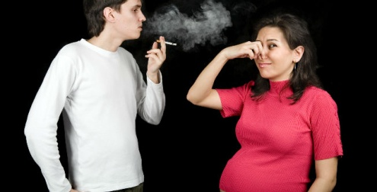
DEJAR DE FUMAR
Todas las personas que fuman, se encuentran expuestas a padecer una serie de problemas de salud que incluso pueden derivar a enfermedades muy graves.
Las personas que fuman con exceso o los conocidos “fumadores pasivos”, se encuentran expuestos a padecer este problema y es necesario intentar erradicarlo.
Fumador «pasivo» es aquel que aunque no fume, aspira el humo del cigarrillo, y aún más, si es una mujer embarazada, ese humo afecta al bebe que está en su vientre.

Slide 3
¿Qué riesgos tiene el fumador pasivo?
El ACHT esta formado por el humo que se desprende del cigarrillo y por el humo que expulsa el fumador después de fumar. Es incluso más dañino que el humo que inhala el fumador, porque contiene mayores concentraciones de sustancias perjudiciales.
Observa lo que la ciencia ha descubierto: Es más dañino para tu salud, inhalar el humo del cigarrillo del que fuma, que el humo que absorbe el que lo fuma.

Slide 4

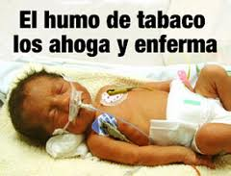
En un principio, se pensó que "fumar involuntariamente" causaba sobre todo efectos leves como irritación en los ojos. Sin embargo, hoy día se sabe que los fumadores pasivos presentan, con mayor frecuencia, alteraciones respiratorias, cardiacas, otorrinolaringológicas e incluso cáncer de pulmón.
Los niños son especialmente vulnerables a los efectos del tabaco. Según la OMS, alrededor de 250 millones de los niños que están vivos en el mundo hoy morirán por causa del tabaco.

Slide 5
Se ha estimado que el tabaquismo pasivo mata decenas de miles de adultos no fumadores en la Unión Europea cada año.
Algunas de las enfermedades a las que están expuestos los fumadores pasivos son.
Cáncer de pulmón:
Existen suficientes evidencias para afirmar que estar expuesto al humo del tabaco es una causa de cáncer de pulmón en no fumadores. El riesgo se incrementa en un 20% para las mujeres y en un 30% en el caso de los hombres.
Enfermedades cardiovasculares:
Se ha demostrado que la exposición al humo está frecuentemente asociada con enfermedades coronarias. Los fumadores pasivos tienen un riesgo incrementado de infarto entre un 25 y 35%.
En Colombia las estadísticas muestran que 26.460 personas mueren al año por causa del cigarrillo, 75 al día, a la mujeres se les acorta la vida 7 años y a los hombres 5.

Slide 6
Enfermedades respiratorias:
El humo del tabaco puede ser una causa en el desarrollo de enfisema y EPOC (enfermedad pulmonar obstructiva crónica) en adultos NO FUMADORES. lo que provoca dificultad respiratoria y finalmente la muerte.
Los niños expuestos al humo del tabaco poseen un riesgo mayor de padecer enfermedades respiratorias graves: neumonía, bronquitis, asma infantil… que pueden aumentar las probabilidades de padecer otras enfermedades a lo largo de su vida.
Otros efectos nocivos del humo del tabaco
La irritación nasal, de los ojos y de las vías respiratorias (tos, flemas …) son los efectos más frecuentes asociados con el humo del tabaco en el ambiente.
Esto nos dice que: El fumador no solamente se enferma a sí mismo sino que perjudica grandemente a los que viven en su entorno.

Slide 7
Cabe resaltar, que existen tratamientos para dejar de fumar pero algunos no tienen el éxito esperado.
Cuando una persona se ha decidido a dejar de fumar, es importante que esto se lo tome de manera importante, si se cree que con dejar de fumar y luego probar un cigarro, ya no estamos expuestos a sufrir la adicción, esto es falso, debido a que la nicotina provoca que se pueda volver a recaer.

Slide 8
Debemos mencionar que este tipo de problemas o adicciones, pueden llegar a causar la muerte de millones de personas y hoy en día, es uno de los factores de muerte para todas las personas; puesto que está enfermedad provoca una serie de enfermedades respiratorias, cánceres e incluso hay casos de personas que han dejado de respirar de manera propia.
Dado que en los temas de llevar una dieta vegetariana, encontramos que una de las causas de enfermedades era ocasionado por fumar, nos dimos a la tarea de investigar la manera de dejar de fumar y con esto ayudar para que se tome una mejor conciencia e intentar dejar de fumar.

Slide 9
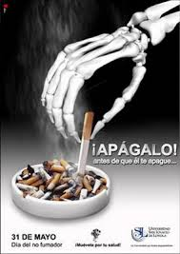
CAUSAS PARA DEJAR DE FUMAR
Existen una serie de causas para dejar de fumar y unas pueden ser demasiado graves, es necesario dejar de fumar para tener una mejor calidad de vida y con esto también tener la oportunidad de una larga vida.
1). Enfermedades que ocasiona.
2). Acorta la vida.

Slide 10
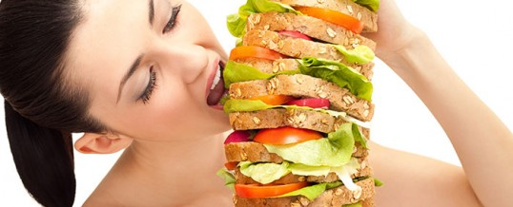
Ahora surge un problema: Obesidad.
La gran mayoría de las personas que han dejado de fumar, optan por buscar una manera diferente de calmar la saciedad que se presenta principalmente durante los primeros tres días después de haber dejado de fumar, y es que la nicotina puede afectar a las personas de manera importante.
¿Cuál es el motivo de la obesidad en un ex fumador?
Simplemente que las personas cambian el cigarro por la comida y al no tener una actividad física es obvio que se siga aumentando de peso.

Slide 11
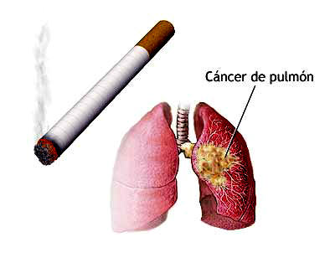
Principios de cáncer:
Si antes eras un fumador en exceso, se corre el riesgo de padecer cáncer de pulmón o principios del mismo, aunque se puede erradicar si nos percatamos a tiempo de esto, podría llegar a ser un detonante para disminuir nuestra calidad de vida.
El humo que inhalas al fumar poco a poco se va pegando a tus pulmones lo que con el tiempo te ocasiona el cáncer, y finalmente la muerte.

Slide 12
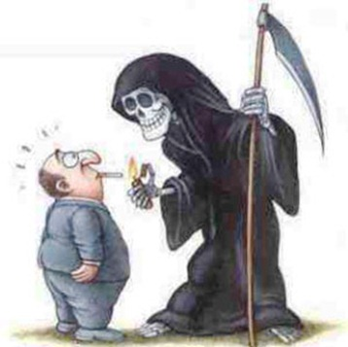
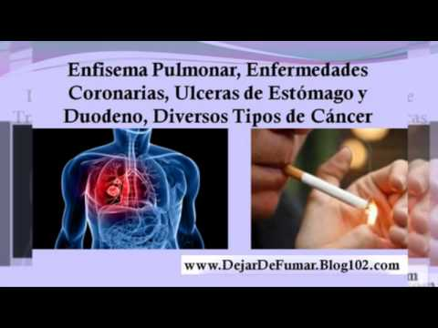
Problemas de órganos:
El humo que se consumió mientras se fumaba, no sólo se concentra en nuestros pulmones, también llegan a todos nuestros órganos y estos se pueden ver dañados y causar una serie de infecciones, que incluso las personas se encuentran expuestas a operaciones riesgosas o la muerte.

Slide 13

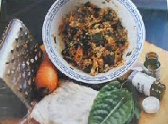
REMEDIOS CASEROS PARA DEJAR DE FUMAR
Existen una serie de remedios caseros para dejar de fumar, estos pueden ser más baratos que los productos que prometen dejar de fumar.
Lea la Biblia frecuentemente con oración. Dios te ama y quiere ayudarte.
Se debe resaltar que estos productos son fáciles de conseguir y también pueden ser ideales para que se deje de fumar. Si apenas has empezado a fumar y quieres dejarlo, entonces presta atención pues estos remedios son perfectos para dejar de fumar. Necesitas tener fuerza de voluntad, si quieres alcanzar la meta.

Slide 14

Goma de mascar:
Aunque no se pueda creer, masticar chicle o goma de mascar es perfecto para las personas que quieren dejar de fumar, esto se debe a que los azúcares que contienen los chicles y también la manera en que se tiene ocupada nuestra boca, es entonces que son una opción perfecta para dejar de fumar.
No se tiene una cantidad especifica para masticar chicles, sin embargo, se recomienda que se mastiquen 2 chicles durante el día.

Slide 15

Zumo de frutas:
Este tipo de jugos sin azucares, es un remedio muy eficaz que ayuda a calmar la saciedad que tienen las personas que fuman en exceso.
Debido a que los síntomas de la nicotina hace que se busque una manera de suplir estos componentes, el zumo de manzana sin azúcar es perfecto para dejar de fumar; se recomienda tomar por mucho 600 mililitros al día.

Slide 16
A continuación encontrará 6 recetas de jugos curativos
Jugo curativo para dejar de fumar #1
Ingredientes
1 naranja
1 mango
1 limón
1/2 de pepino
30 ml de agua mineral
Extraer el jugo de cada ingrediente y combinar con el agua mineral, licuar y tomar en ayunas, durante un mes.
Jugo curativo para dejar de fumar #2
La vitamina A contenida en las zanahorias protege los delicados tejidos epiteliales que revisten el tracto respiratorio y ayuda a curar las lesiones producidas en ellos por el humo, el polvo y la contaminación por metales pesados. De allí que sea importante en la terapia para dejar de fumar.
Ingredientes
6 damascos. (fruto de albaricoquero).
1 zanahoria grande
Lavar los damascos y quitar los carozos (la pepa). Picar las zanahorias y colocar en la licuadora junto con los damascos. Agregar un vaso y medio de agua. Licuar hasta conseguir una preparación uniforme.

Slide 17
Jugo curativo para dejar de fumar #3
Ingredientes
1 paquete de damascos desecados
1 yogur sabor natural
Miel
Canela en polvo
Dejar remojar los damascos en agua mineral durante toda la noche. Colocarlos en la licuadora junto con un yogur sabor natural. Añadir miel y canela en polvo al gusto. Licuar hasta conseguir una preparación uniforme. Tomar un vaso a diario.
Jugo curativo para dejar de fumar #4
Ingredientes
2 toronjas
2 mangos
Exprimir el jugo de las toronjas. Pelar y quitar la pulpa a los mangos. Colocar en la licuadora con el jugo de toronja, licuar hasta que se integre. Tomar este jugo por las mañanas, quince días y descansa otros quince.

Slide 18
Jugo curativo para dejar de fumar #5
Ingredientes
7 rebanada de melón
2 kiwis
2 manzanas
Lavar las frutas. Quitar la cáscara al melón al igual que las semillas. Licuar junto con los kiwis pelados. Pasar las manzanas por el extractor de jugos. Combinar con el jugo anterior. Tomar un vaso de este jugo cada tercer día.
Jugo curativo para dejar de fumar #6
Ingredientes
2 naranjas
7 rebanada de melón
3 cucharadas de tofú
6 chabacanos
Exprimir el jugo de las naranjas. Quitar la cáscara y semillas del melón, licuar con el tofú, los chabacanos y el jugo de las naranjas. Tomar un vaso de este jugo una semana sí y otra no.

Slide 19
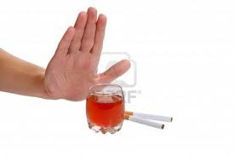
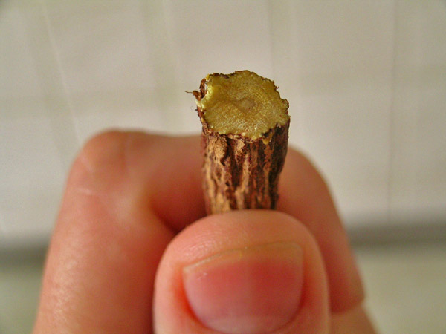
Reducir la ingesta de alcohol hasta cero:
Este es otro de los vicios más grandes que pueden existir, sin embargo, cuando se deja de fumar una persona esta propensa a aumentar la cantidad de alcohol, pues puede saciar lo que exige la nicotina.
Raíz de regaliz: Chupar un trozo de raíz de regaliz puede ayudar a quitarnos el deseo de fumar al substituir el hábito de chupar un cigarrillo a la vez que esta planta contiene componentes que hacen que el gusto del tabaco sea desagradable.

Slide 20
Conclusión.
Mi deseo y oración es que estos temas de salud nos ayuden a tener una vida más sana, y feliz. Nosotros mismos somos la posesión más valiosa para Dios...somos mayordomos de nosotros mismos, de nuestro cuerpo. La palabra de Dios nos dice claramente a través del Espíritu de Profecía: «La obra médica misionera es el brazo derecho, la mano ayudadora del Evangelio», Y en los Evangelios encontramos que Cristo dedicó más tiempo a sanar que a predicar.
El apóstol Pablo dice: «¿No sabéis que vuestro cuerpo es templo del Espíritu Santo, que está en vosotros, que tenéis de Dios, Y que no sois vuestros? Porque habéis sido comprados por precio. Por tanto, glorificad a Dios en vuestro cuerpo y en vuestro espíritu los cuales son de Dios».
1Corintios 6:19,20.
Que Dios le bendiga es mi oración. Amen.

